Slide 1
Русская классическая музыка

Slide 2
Основные этапы в истории классической музыки в России:
До конца 16-начала 17 вв. в России был запрет на светскую музыку (влияние религии);
18 в. – вестернизация России; увлечение императриц Елизаветы Петровны и Екатерины II итальянской оперой. Русские композиторы подражали западным;
19 в. – использование русских народных мотивов в классической музыке:
-Михаил Глинка
-композиторы „Могучей кучки“
-Пётр Чайковский
-Сергей Рахманинов
Конец 19 – начало 20 вв. – Игорь Стравинский, Алексей Скрябин, Дмитрий Шостакович, Сергей Прокофьев

Slide 3

Михаил Глинка
Основоположник русской классической музыки
Сочетал традиции западно-европейской классической музыки и русские народные мотивы
Музыкальный теоретик – создатель первого русского пособия по оркестровке
Творчество:
Оперы („Иван Сусанин“, „Руслан и Людмила“)
Симфонии
Романсы
Фортепианные пьесы
„Патриотическая песня“ была гимном РСФСР и РФ в 1990-2000 гг.

Slide 4
„могучая кучка“
- творческое содружество русских композиторов, сложившееся в Санкт-Петербурге в конце 1850-х и начале 1860-х годов.
В него вошли 5 композиторов:
  Милий Балакирев
  Модест Мусоргский
  Александр Бородин
  Николай Римский-Корсаков
  Цезарь Кюи
+ Владимир Стасов – консультант, идейный вдохновитель (не композитор)

Slide 5
Значение «Могучей кучки» для русской музыки и культуры:
В их операх:
  стала ярко видна национальная характерность,
  появились размах и народно-массовые сцены.
Композиторы стремились к яркости, стремились донести до народа свои идеи через запоминающиеся образы и эффектные картины
В творчестве преобладают народные, сказочные мотивы, сюжеты из истории России. Основа творчества – народная песня.
Народные мотивы обрабатывались и воплощались в их творчестве.
Балакирев и Римский-Корсаков собрали песни в отдельный сборник – «Сорок русских народных песен» (1860).

Slide 6
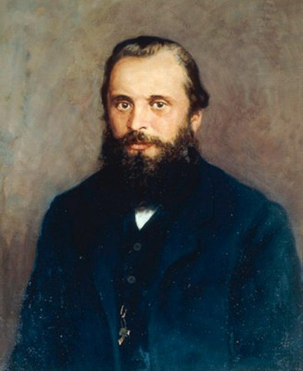
Милий балакирев
«Король Лир» (Музыка к трагедии Шекспира)
«В Чехии» (симфоническая поэма на три чешские народные песни)
Фортепианные произведения

Slide 7
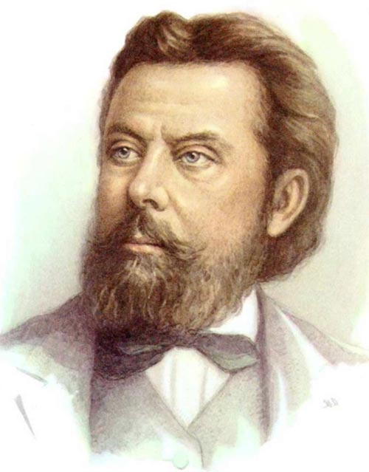
Модест мусоргский
Опера „Борис Годунов“
Опера „Хованщина“
Опера „Сорочинская ярмарка“
Цикл пьес „Картинки с выставки“

Slide 8
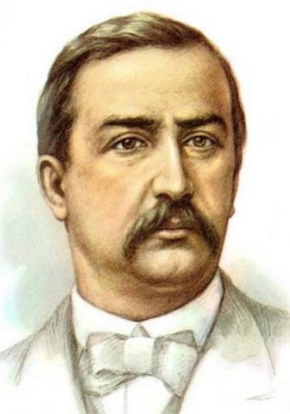
Александр бородин
Основоположник русского эпического симфонизма
Опера „Князь Игорь“
симфонии
камерно-струнные ансамбли
произведения для фортепиано

Slide 9
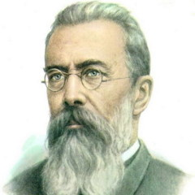
Николай римский-корсаков
Оперы:
„Садко“
„Снегурочка“
„Сказка о царе Салтане“
„Ночь перед Рождеством“
симфонические произведения

Slide 10
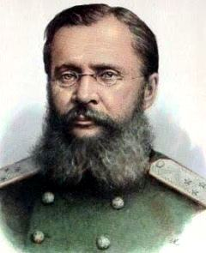
Цезарь кюи
Оперы:
„Красная шапочка“
„Кот в сапогах“
„Капитанская дочка“
„Кавказский пленник“
произведения для оркестра (напр.,„Восточная мелодия“)

Slide 11
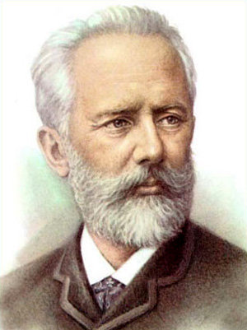
Пётр ильич чайковский
десять опер,
три балета,
семь симфоний
104 романса,
симфонические произведения,
концерты,
камерно-инструментальные ансамбли,
хоровые сочинения,
кантаты,
фортепианные миниатюры и фортепианные циклы.

Slide 12
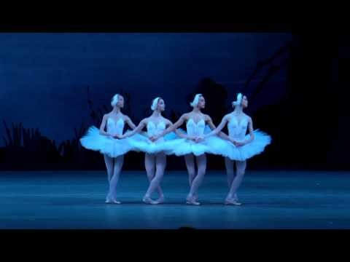
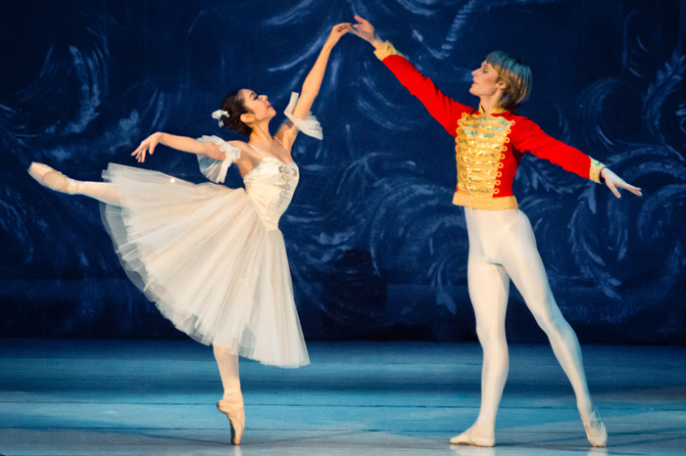
Знаменитые балеты чайковского
Лебединое озеро
Щелкунчик

Slide 13
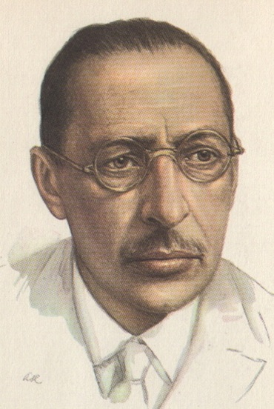
Игорь стравинский
Сотрудничал с С. Дягилевым, принимал активное участие в „Русских сезонах“
Балет „Жар-птица“
Балет „Петрушка“
Балет „Весна священная“
Опера „Соловей“
Джазовая музыка

Slide 14
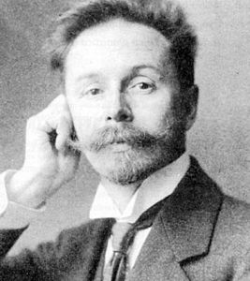
Алекандр скрябин
Представитель символизма в музыке.
Характерны образы, связанные с огнём: в названиях сочинений нередко упоминается огонь, пламя, свет и т. п. Это связано с поисками возможностей объединения звука и света.
Крупнейшие его сочинения для оркестра — три симфонии («Первая» написана в 1900 году, «Вторая» — в 1902 году, «Третья»— в 1904 году), «Поэма экстаза» (1907), «Прометей» (1910).
В партитуру симфонической поэмы «Прометей» Скрябин включил партию световой клавиатуры – стал первым в истории композитором, использовавшим цветомузыку.

Slide 15
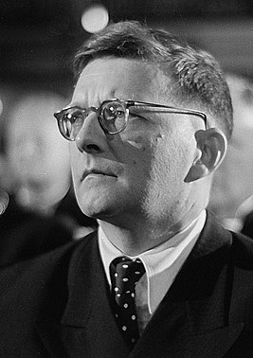

Дмитрий шостакович
В творчестве переплетаются модернизм, традиционализм, экспрессионизм.
Симфонии и струнные квартеты — в каждом из них он написал по 15 произведений. Среди самых популярных симфоний — Пятая и Десятая, среди квартетов — Восьмой и Пятнадцатый.
Использовал особые звукоряды (модализмы), которые придавали расширенной тональности в авторской реализации специфическую характерность.

Slide 16
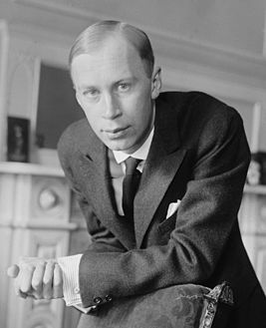
Сергей прокофьев
8 опер («Огненный ангел», «Война и мир», «Повесть о настоящем человеке»),
8 балетов («Ромео и Джульетта»)
7 симфоний и другие оркестровые сочинения (симфоническая сказка «Петя и волк» )
9 концертов для сольного инструмента с оркестром,
9 фортепианных сонат,
оратории и кантаты, камерные вокальные и инструментальные сочинения, музыка для кино и театра.

Slide 17
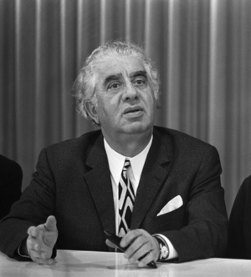
Арам хачатурян
Один из крупнейших композиторов XX века.
Три балета („Гаянэ“)
Три симфонии
Шесть концертов
Огромное количество произведений вокальной, хоровой, инструментальной и программной музыки
Музыка к кинофильмам и театральным постановкам
Автор музыки Государственного гимна Армянской ССР (1944)

Slide 18
Классическая музыка в СССР
Александр Александров – автор гимна СССР и гимна Российской Федерации.
Гимн СССР (текст Сергея Михалкова и Габриэля Эль-Регистана)
„Союз нерушимый“
Гимн Российской Федерации (текст Сергея Михалкова) –
„Россия, священная наша держава“

